Slide 1

OAuth 2.0

Slide 2
OAuth 2.0
O OAuth 2 é um protocolo de autorização que permite que aplicativos obtenham acesso limitado a contas de usuários em um serviço HTTP sem a necessidade de enviar seu usuário e senha.
Basicamente, o usuário delega, a um determinado aplicativo, acesso aos seus dados em um determinado serviço ou API.
Ao mesmo tempo em que fornece fluxos de autorização específicos para aplicativos da Web.

Slide 3
(RFC) Request for Comments
São documentos usados pela comunidade para definir os padrões da web e compartilhar informações técnicas.
RFC geralmente são identificados por números, é uma série de publicações que documenta padrões, serviços e protocolos oficiais da Internet que são mantidos pelo IETF (Internet Engineering Task Force). Alguns desses documentos existem com a única finalidade informativa.

Slide 4
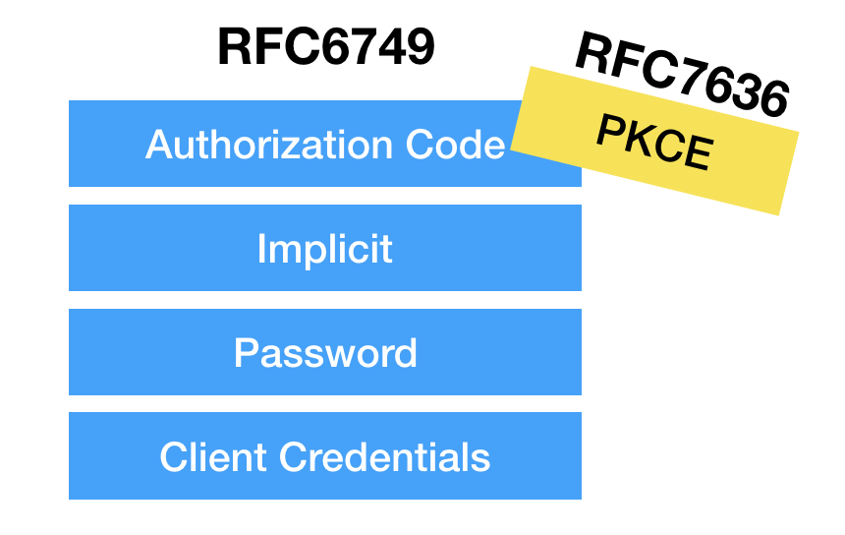
Fluxos de Obtenção de Access Token

Slide 5




Resource Owner (Usuário): É a pessoa entidade que concede o acesso aos seus dados. Literalmente o dono do recurso.
Client (Cliente): É a aplicação que interage com o Resource Owner. No caso de uma aplicação WEB, MOBILE, SPA, seria a aplicação do Browser.
Authorization Server (Servidor de autorização): Responsável por autenticação e emitir tokens de acesso (Access Token). Detém informações do Resource Owner (Usuário).
Resource Server (Servidor de recurso): API exposta na internet e contém os dados do usuário. Para conseguir acesso ao seu conteúdo é necessário um token emitido pelo Authorization Server.

Slide 6
Client Credentials
Solicita access token
REQUISIÇÃO
POST /oauth2/token
Content-Type: form-data
grant_type=client_credentials
scope: READ

Slide 7
Client Credentials
Solicita access token
Retorna access token
RESPOSTA
HTTP/ 1.1 200
{
"access_token": "Yfcs9CPD53CHifB4rDlDa0TRdHwe_NDJCsXXzU3BM1TTenh1LA2YIa2pbek0igN...",
"token_type": "Bearer",
"expires_in": 1799,
"scope": "READ"
}

Slide 8
Client Credensatials
Solicita access token
Retorna access token
Faz requisição em recurso da API utilizando access token
Consulta access token
Access token válido
Retorna recurso solicitado

